Slide 1

Волонтёрская деятельность организации
«Муниципальное автономное общеобразовательное учреждение "Средняя школа № 1 имени И.И.Марьина"»

Slide 2
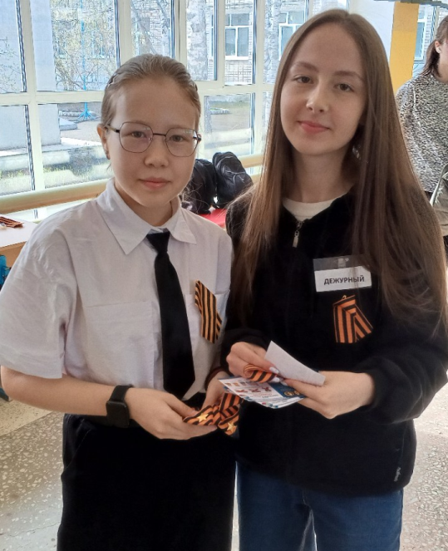
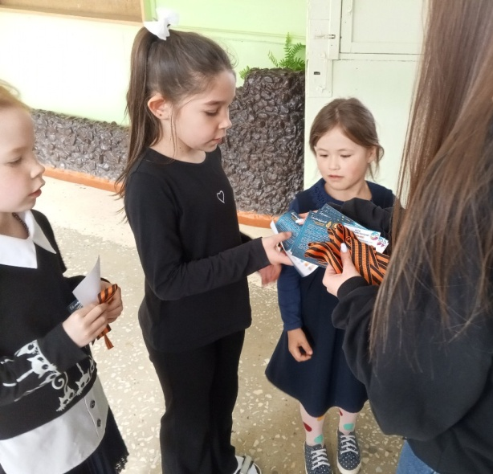
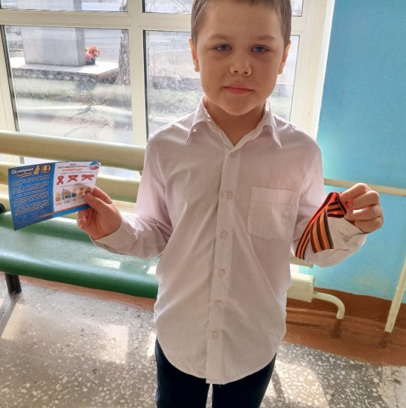
Всероссийская акция
«ГЕОРГИЕВСКАЯ ЛЕНТОЧКА»
✅Наши волонтёры Победы провели масштабную акцию, вручив ученикам ленточки с инструкциями о том, как правильно их носить.

Slide 3
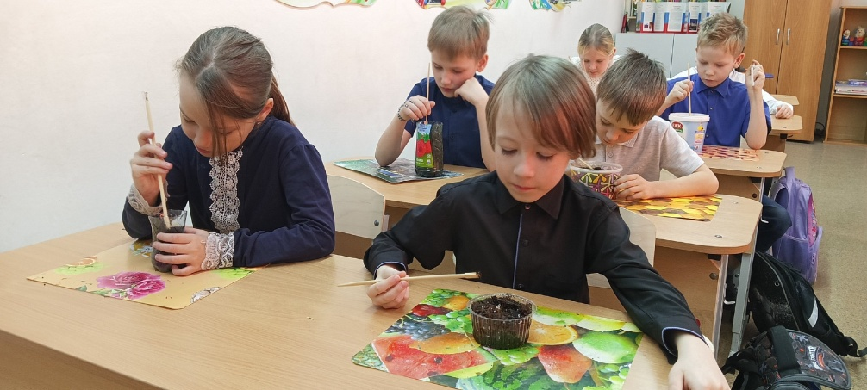
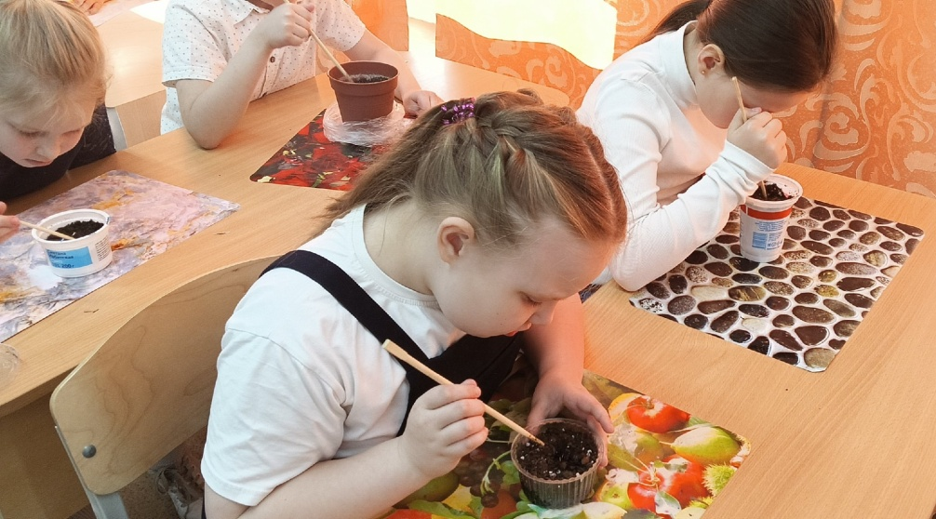
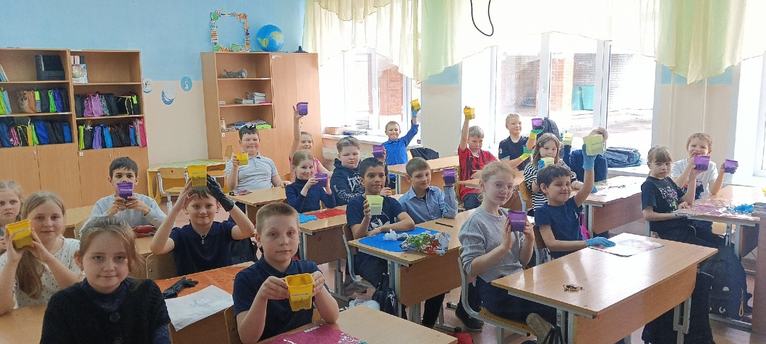
«Клумба Орлят»
(ко Всемирному дню Земли)
Обучающиеся 2-4 кл. приняли участие в акции «Клумба Орлят» и посадили цветы, которые как вырастут, будут высажены старшеклассниками в школьный двор.

Slide 4
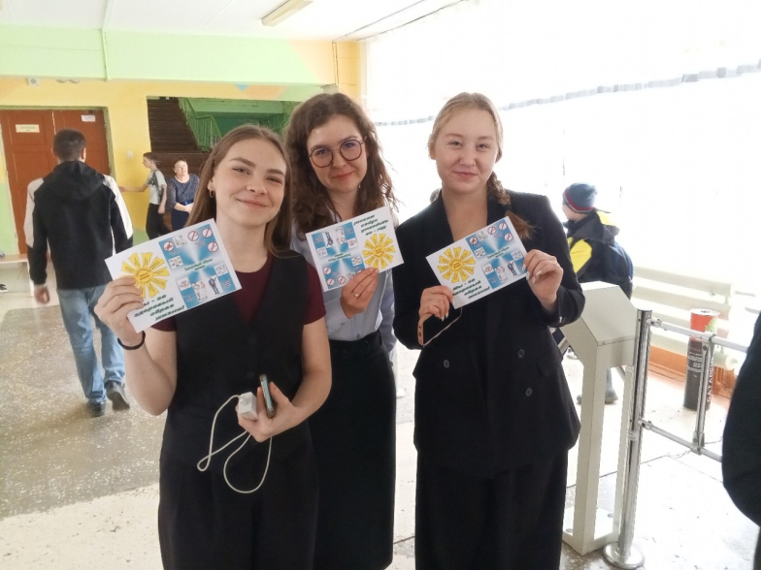
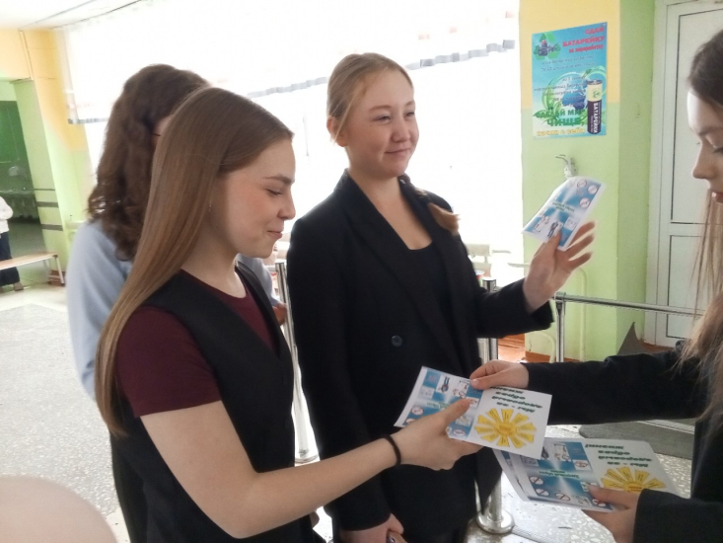
Всемирный день здоровья
Наши волонтёры провели просветительскую работу с обучающимися школы и поделились познавательными буклетами, в которых собрана информация о том, из чего состоит здоровый образ жизни и как его придерживаться.

Slide 5
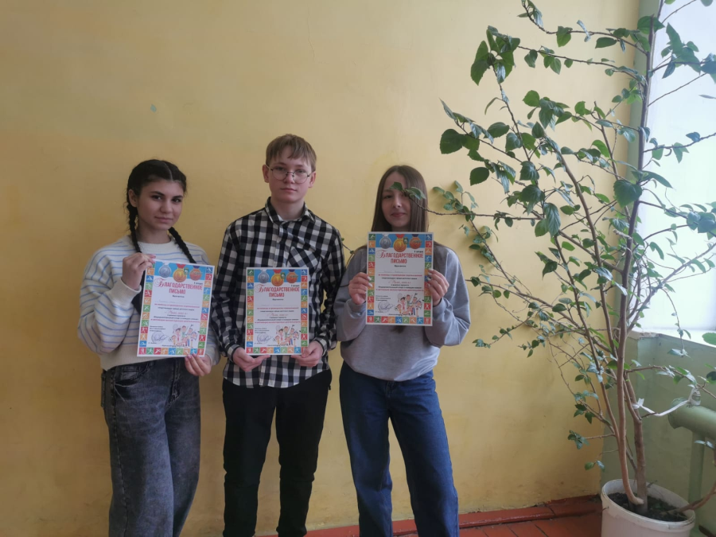

Активное волонтерство!
15.03 на площадке оздоровительного комплекса " Сокол" состоялась спартакиада среди дошкольных организаций.
Наши волонтёры 8-10 классов оказали помощь в проведении данного мероприятия!

Slide 6
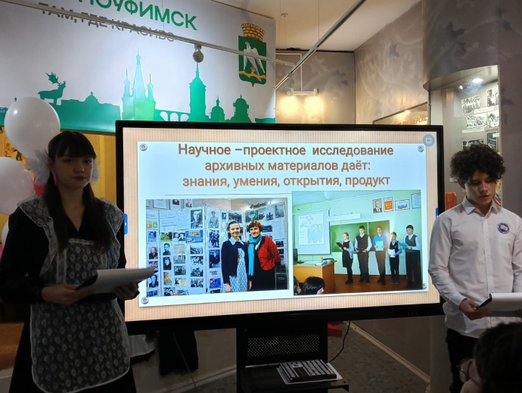
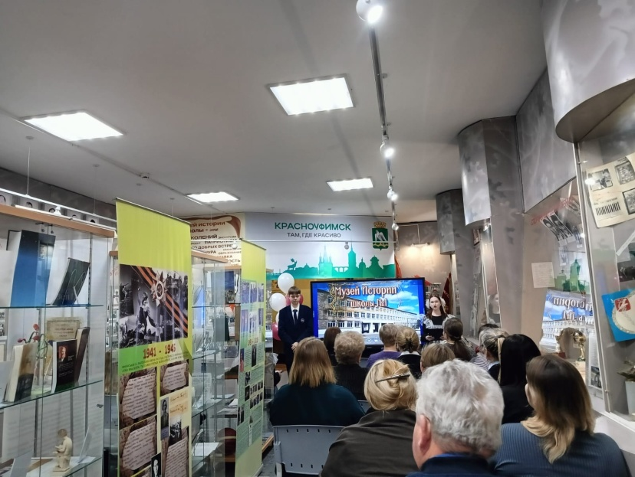
Музейная гостиная «20 лет в истории школы». Юбилей школьного музея
30 января в Музее истории школы отметили 20-летний юбилей. На праздник были приглашены представители Управления образованием ГО Красноуфимск, члены муниципальной комиссии грантового конкурса, социальные партнеры, ветераны, шефы и руководители школьных музеев общеобразовательных организаций города.
О главных достижениях музея за 20 лет рассказали ребята по четырем направлениям деятельности: поисково-фондовая работа, экспозиционно-выставочная деятельность, проектно-исследовательская и экскурсионно-массовая работа.

Slide 7
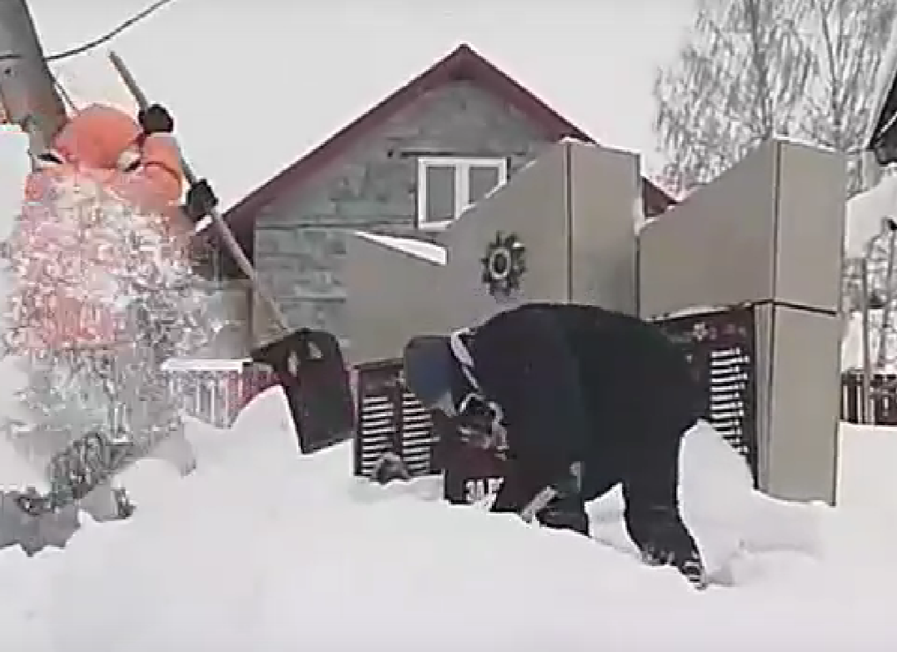
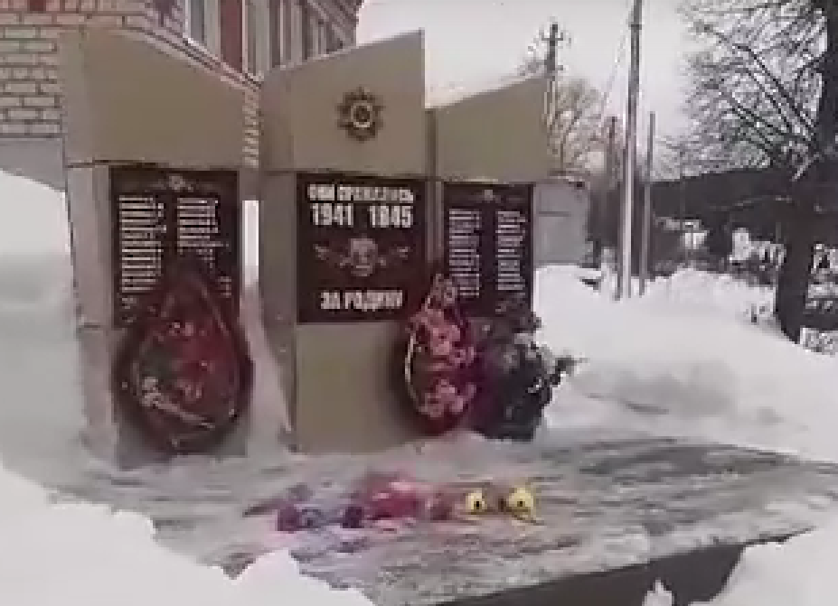
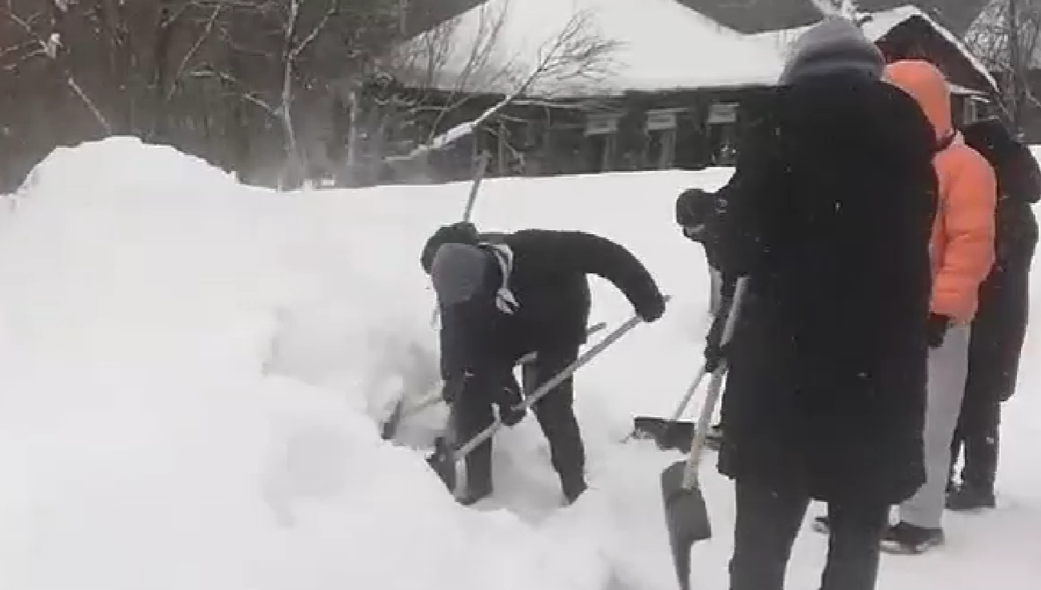
Патриотическая акция
«Чистый памятник»
Отряд волонтёров "Экологический десант" 11 "А" класса под руководством Турышевой Ирины Михайловны и педагога дополнительного образования Тимофеевой Татьяны Григорьевны организовал акцию "Чистый памятник".
В посёлке Верхнее Никитино ребята провели огромную работу по очистке Мемориала Памяти погибшим в годы Великой Отечественный войны. Почтив героев минутой молчания, каждый из учеников возложил цветы к обелиску.

Slide 8
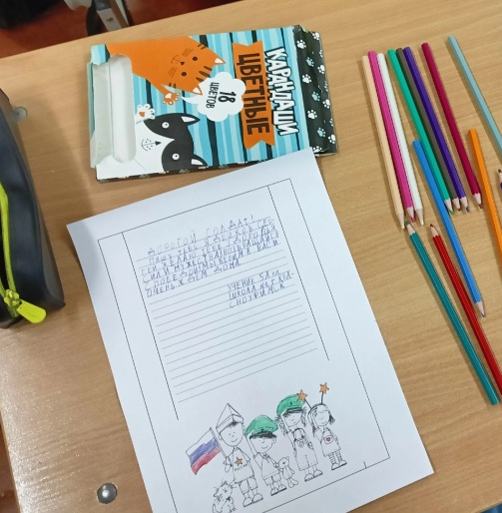
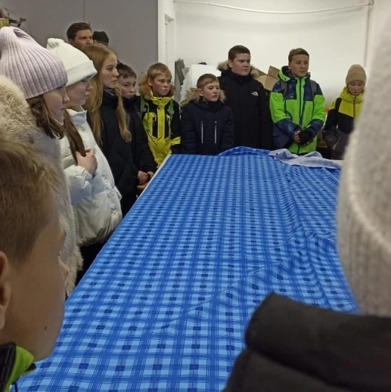
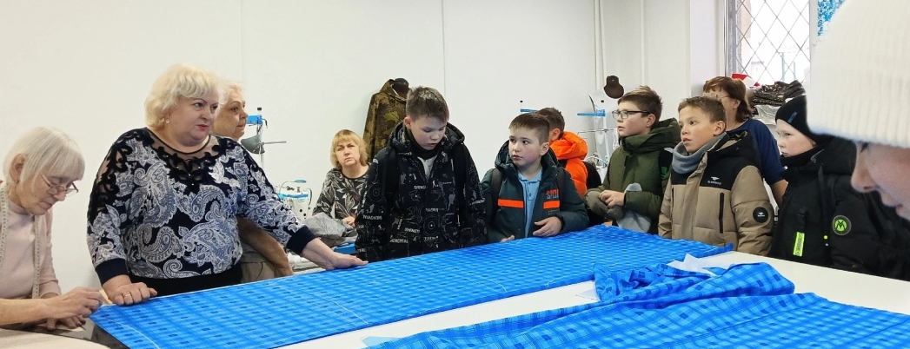
КРАСНОУФИМСК –
ВСЁ ДЛЯ ПОБЕДЫ!
Ученики и учителя нашей школы принимают участие в социально-значимой патриотической акции "Красноуфимск - всё для победы».
Ребята посетили центр «Патриот», и передали написанные солдатам письма, познакомились с замечательными волонтёрами, трудящимися каждый день во благо нашей Родины, а также своими глазами увидели процесс изготовления одежды, вещей первой необходимости.

Slide 9
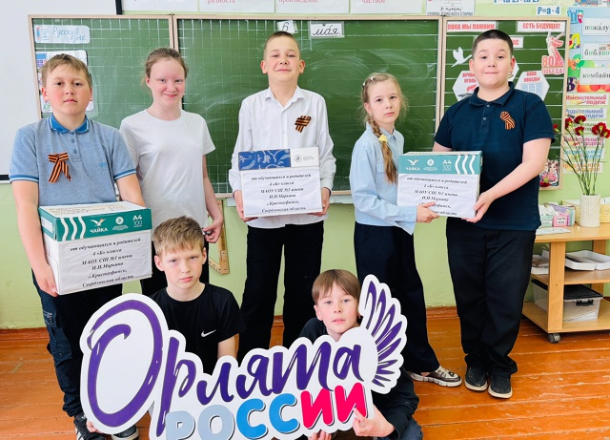
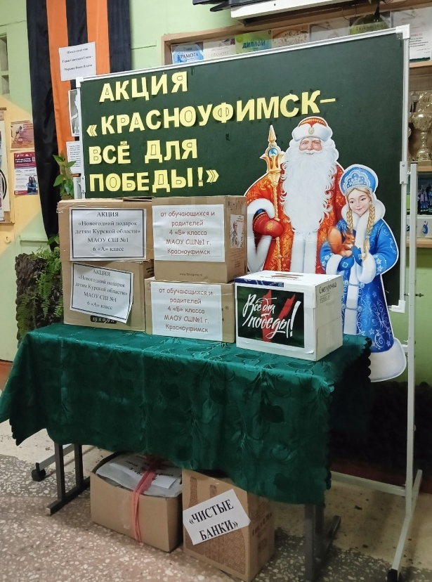
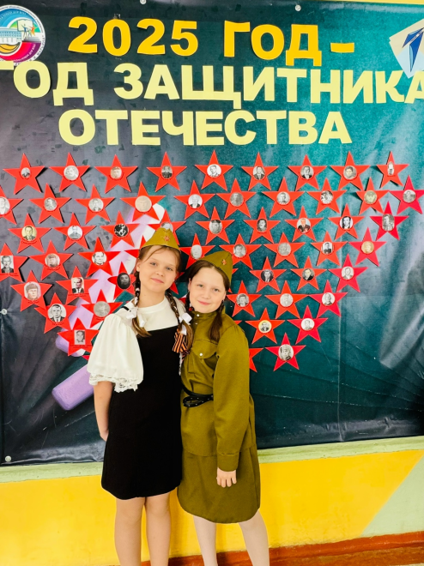
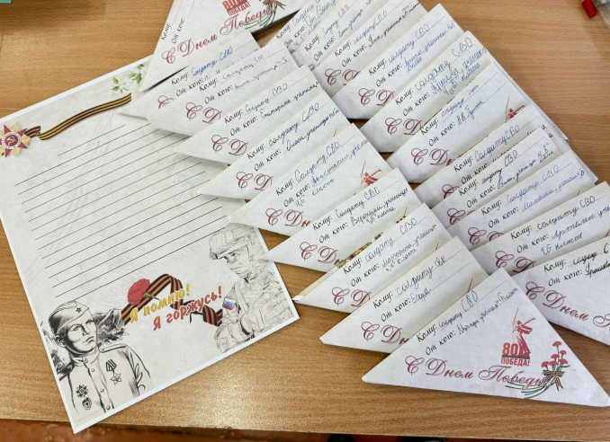
КРАСНОУФИМСК – ВСЁ ДЛЯ ПОБЕДЫ!
В рамках благотворительной акции "Красноуфимск - всё для победы" мы открывали сборы необходимых вещей для отправки в зону СВО. Все собранные средства были переданы КМБУ «Патриот», а после – отправлены солдатам. .

Slide 10
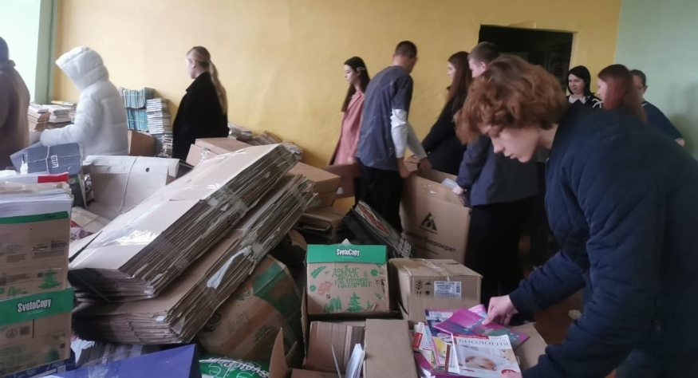
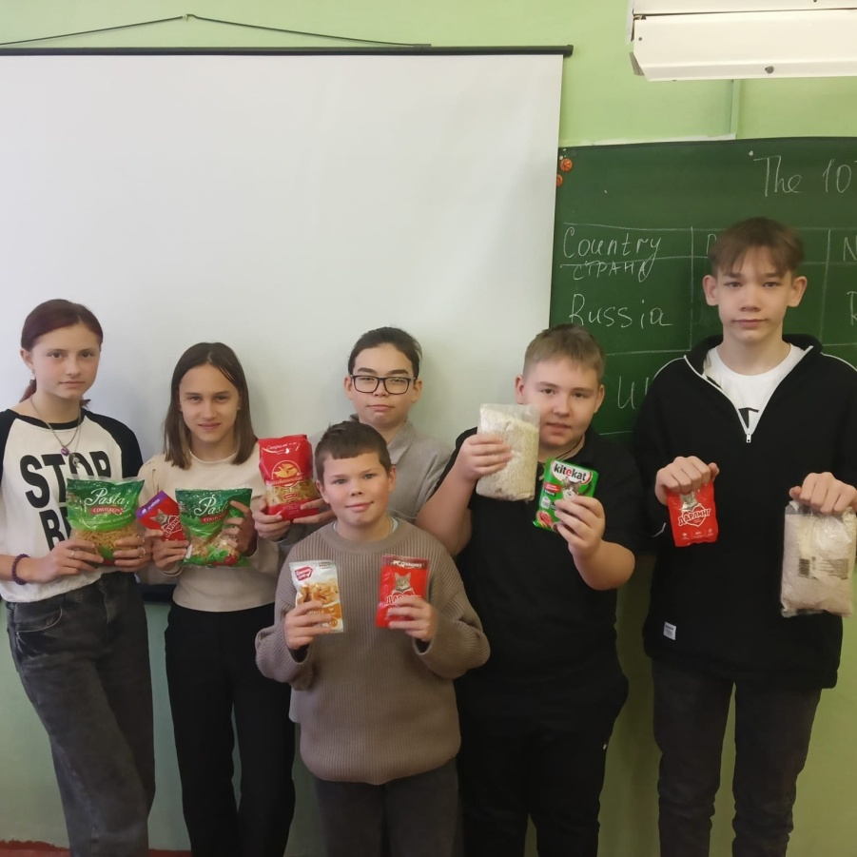
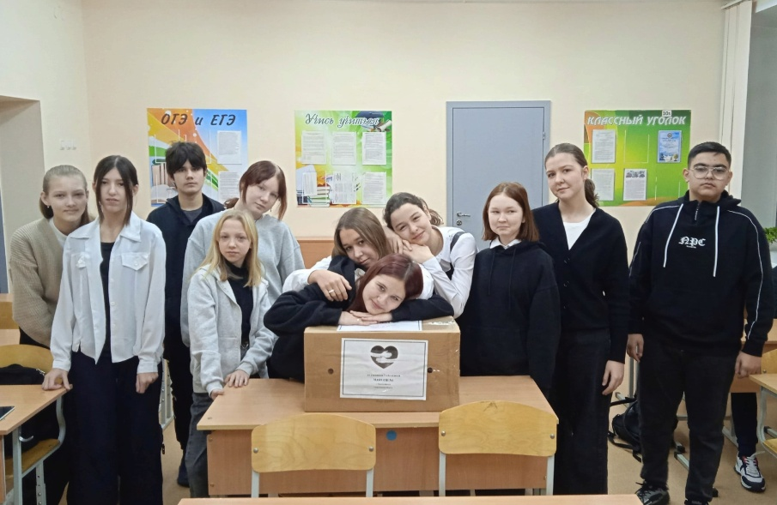
Акции «Дай лапу, друг!» и «Сбор макулатуры»

Slide 11
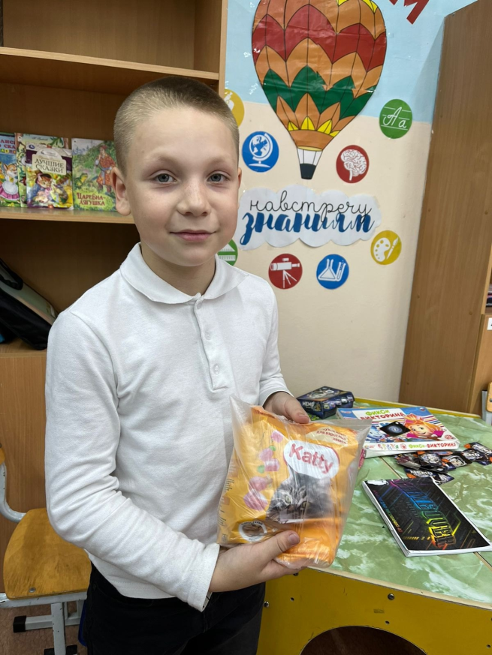
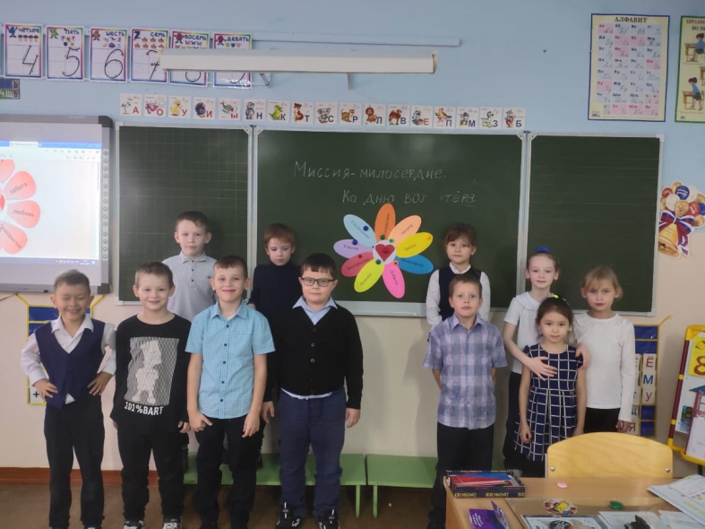
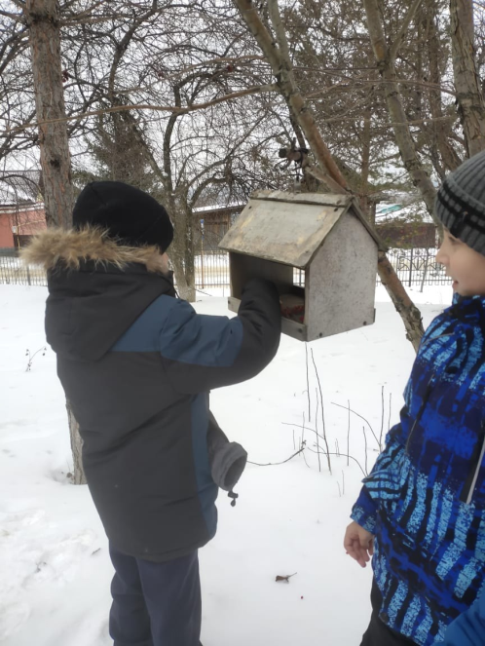
Акции в рамках праздника «День волонтёра»

Slide 12
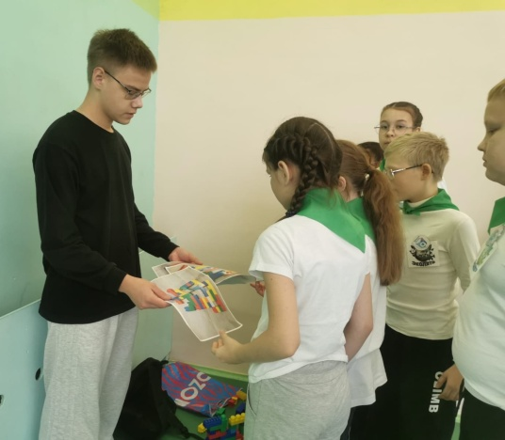
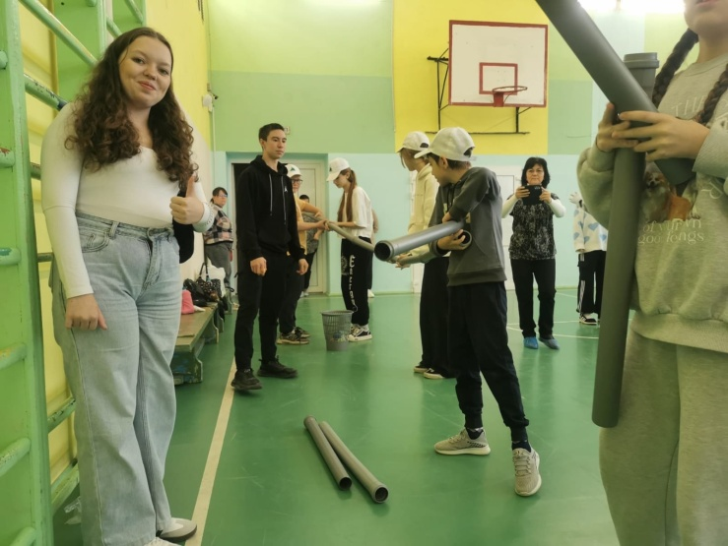
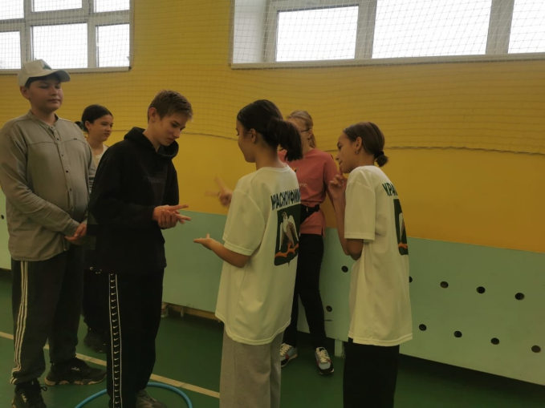
Тропой экологических проблем - 2024
Объединение волонтеров!
26.10 на площадке школы, Фестивальная состоялся городской экологический слёт среди образовательных учреждений ГО Красноуфимск " Тропой экологических проблем - 2024".
Волонтеры 8 - 10 классов оказали помощь в организации мероприятия и проведении мастер-классов.

Slide 13
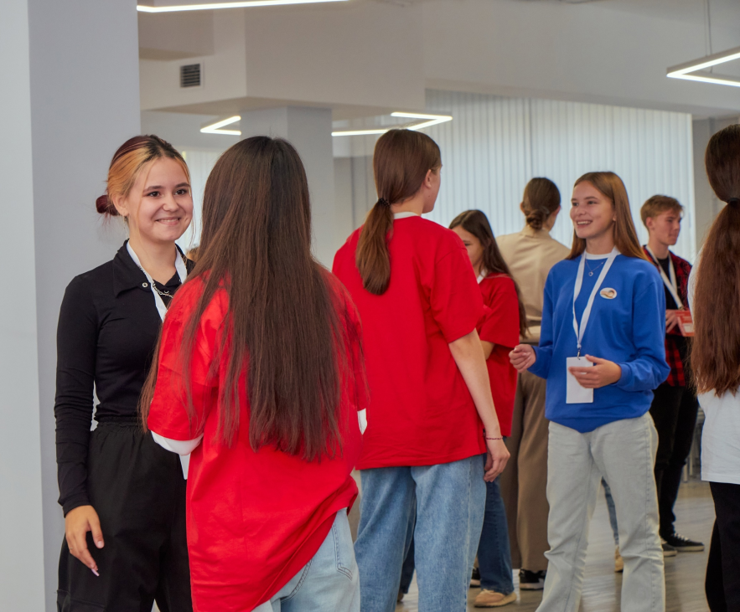
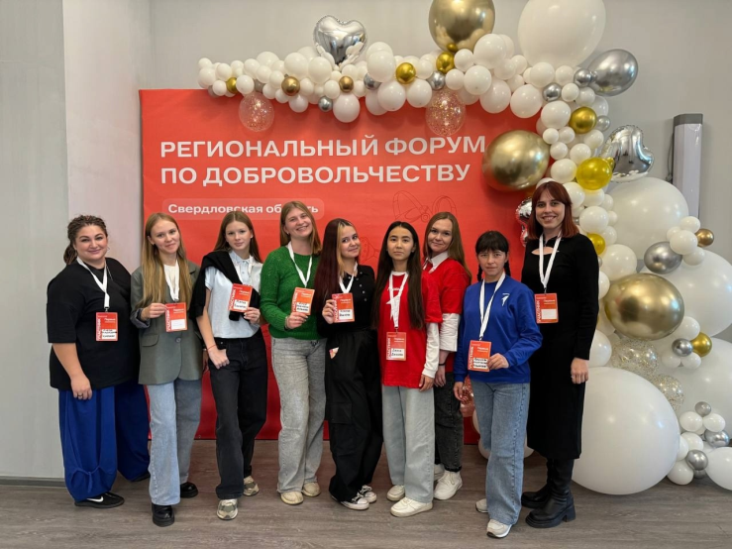
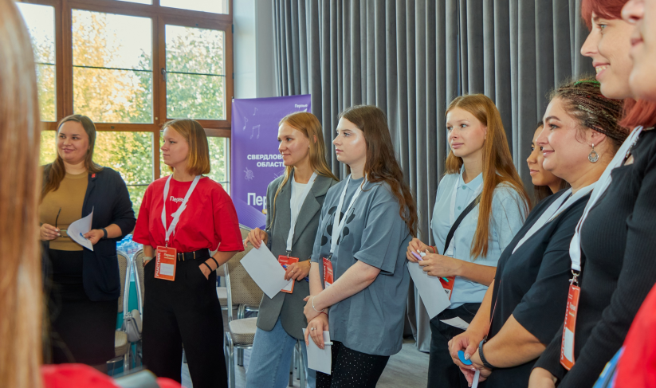
Региональный форум по добровольчеству в Екатеринбурге
Ученица 11 "А" класса, Ксения Иванова, и советник директора по воспитанию и взаимодействию с детскими общественными объединениями, Поповкина Полина Максимовна, стали участниками форума.

